Slide 1
Trilha – Requisitos Ágeis
Transformando a visão da gestão pública um requisito por vez

Slide 2
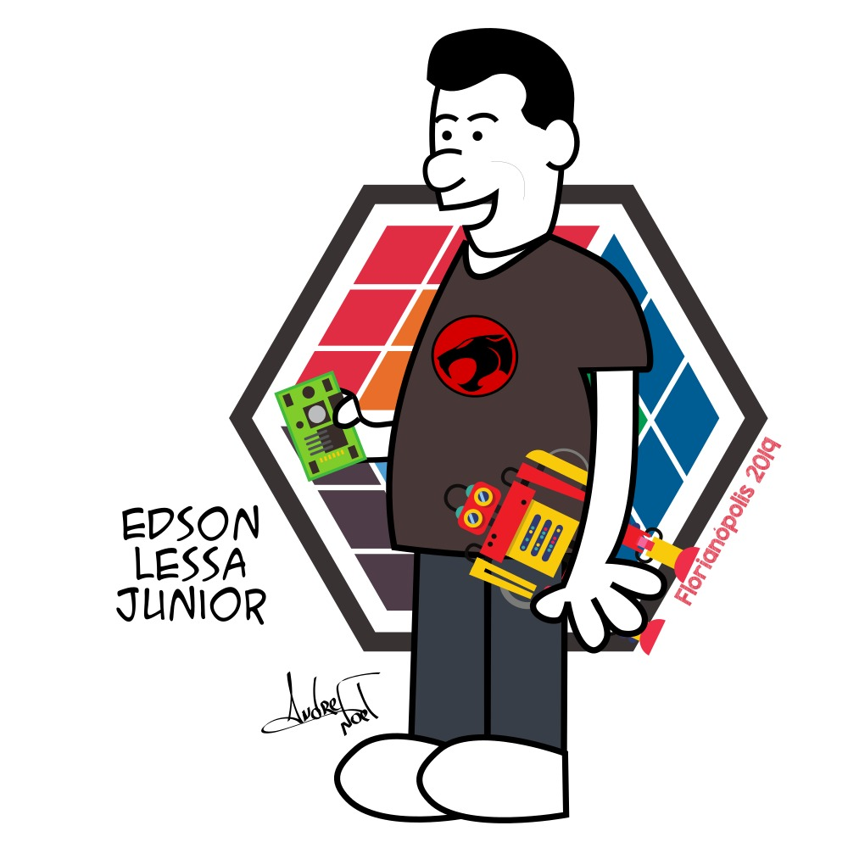


Edson O. Lessa Junior

Slide 3

O que fazemos desde 2009
Contratada pelo Governo de Estado de Santa Catarina
Prover soluções para processos digitais.

Slide 4




Em 2009 poucos conheciam ou não existiam

Slide 5
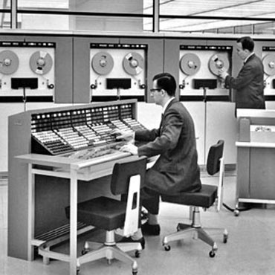
Contratada desde 2009
Sistema de Gestão dos processos administrativos
Evoluções no sistema

Slide 6
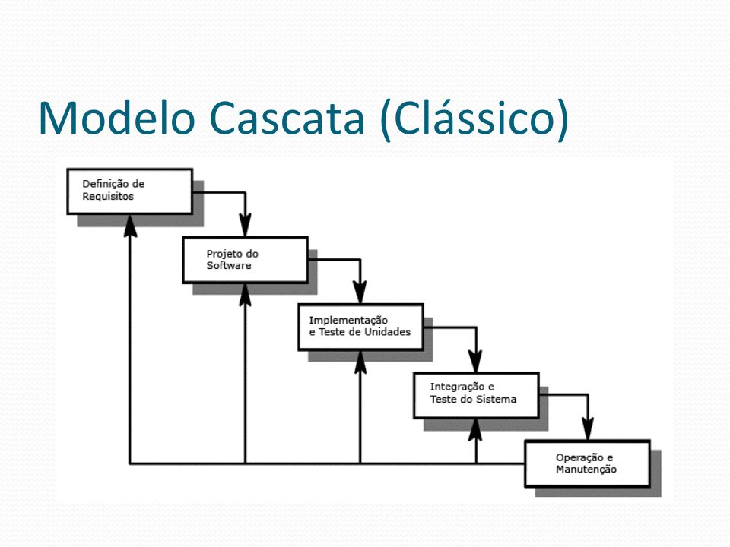
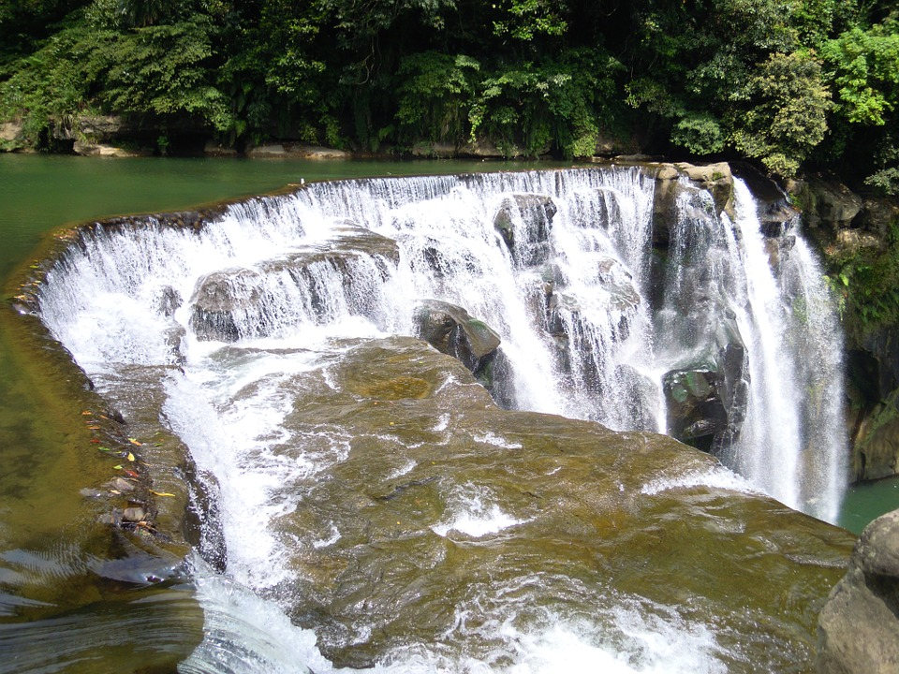
Contrato se baseia no modelo Waterfall

Slide 7

Visão do contratante

Slide 8

Conhecer um novo mundo

Slide 9

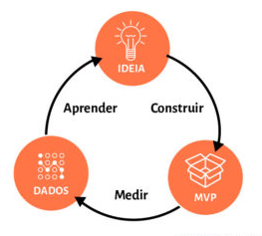
Entendimento
Investigar
Metodologia

Slide 10

Usar de força

Slide 11
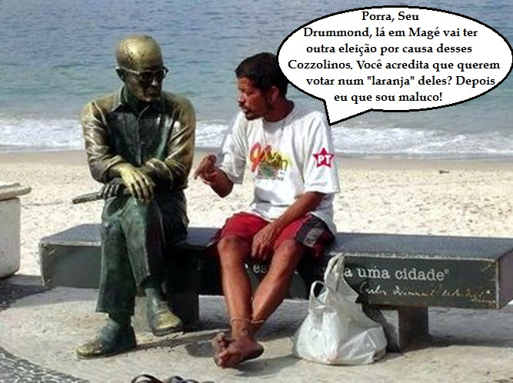
Conversar com quem toma as decisões
Quais informações você precisa para tomar a sua decisão

Slide 12

Entender a Decisão
Inputs
Outputs
Insumos
Valor
Decisão

Slide 13
Entender a Decisão
Documentações legais
Entender os requisitos para tomar a decisão
Manter somente informações essenciais
Descartar operações desnecessárias

Slide 14
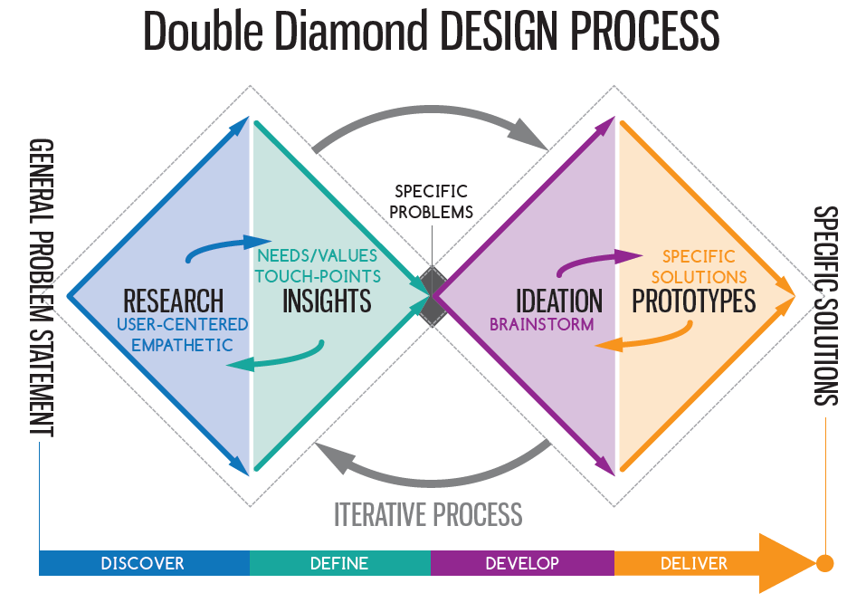
Ferramentas

Slide 15
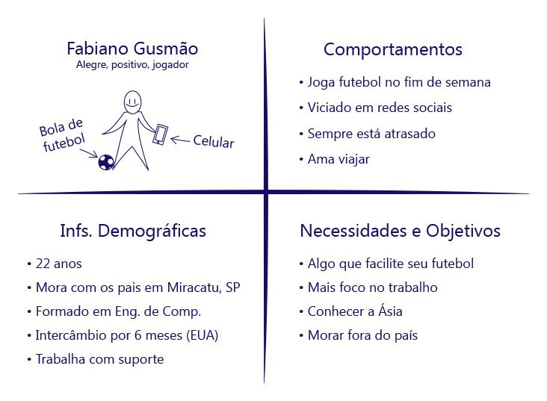
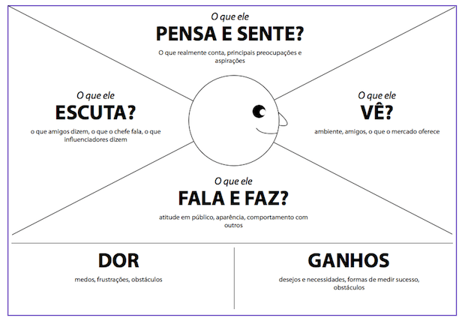
Evidenciar o público

Slide 16
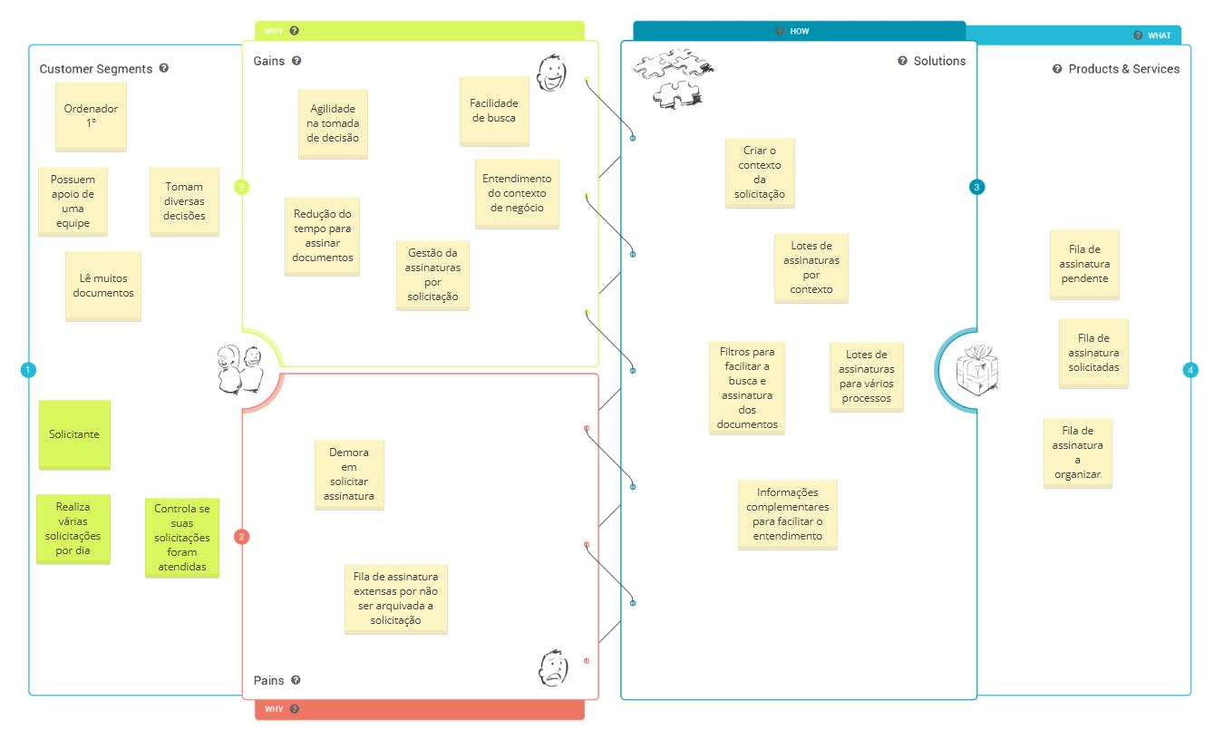
Proposta de valor

Slide 17
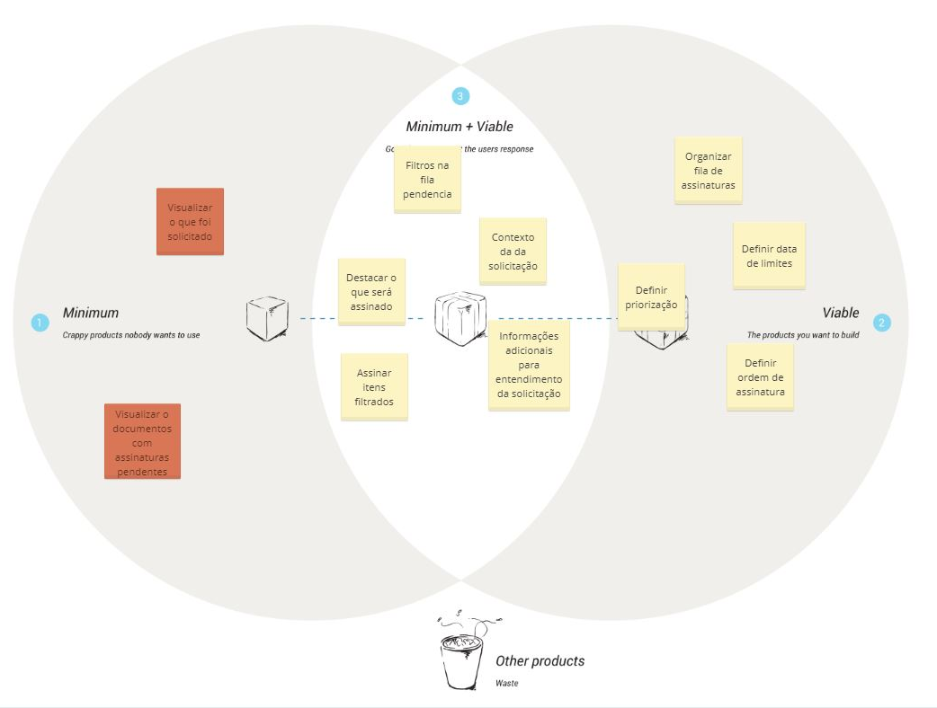
MVP

Slide 18

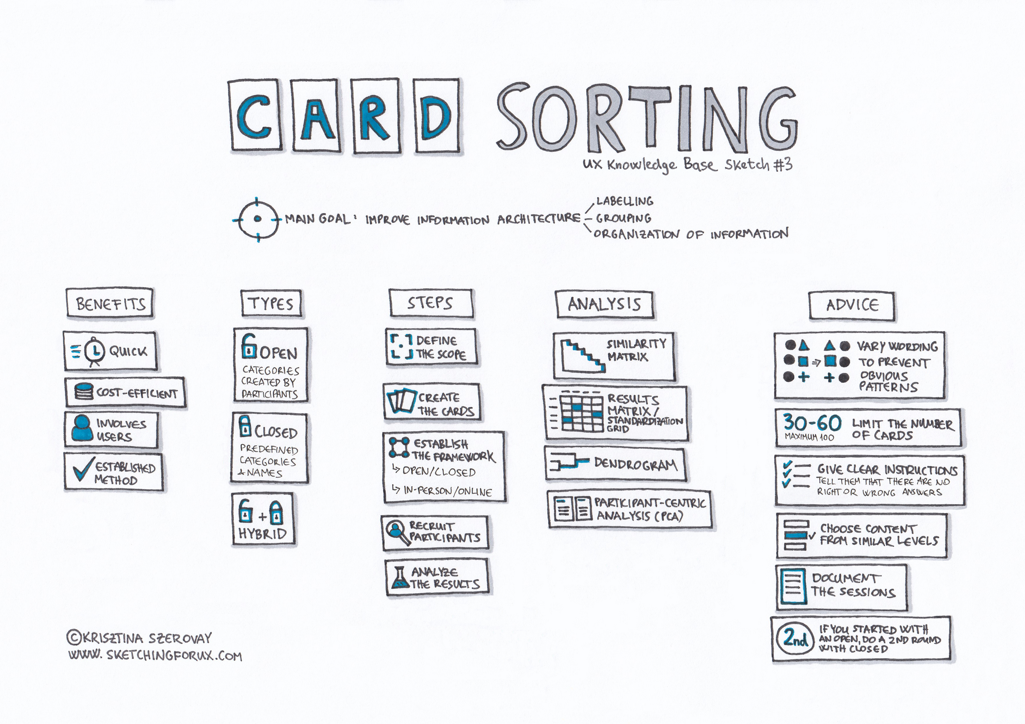
Mindset das pessoas

Slide 19

Prototipar, Prototipar, Prototipar

Slide 20
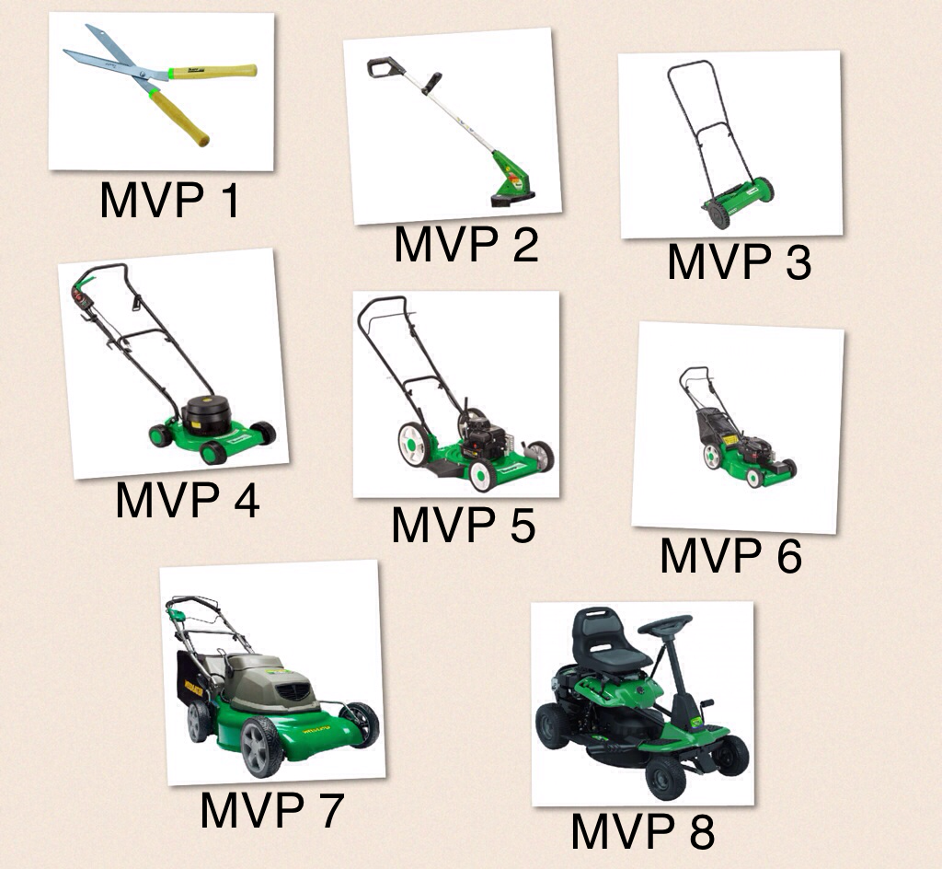
Protótipo do MVP’s

Slide 21

Negociar o protótipo

Slide 22
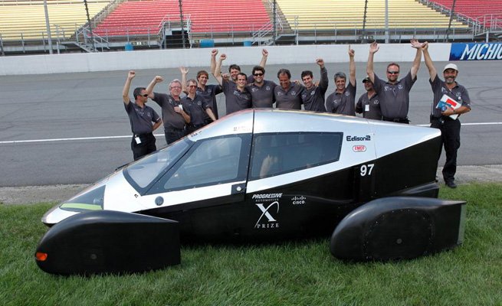
MVP Protótipo vencedor

Slide 23

Formalizar o acordo

Slide 24
O importante é Pensar fora da Caixa

Slide 25

Arrisque-se

Slide 26
Mantra
Engaje as pessoas! “Indivíduos e interações mais que processos e ferramentas”
Se baseie em dados “Seja Data-Driven”
Esteja pronto para adaptar “responder a mudanças mais que seguir um plano”
Tenha coragem! “Skin in The Game”

Slide 27
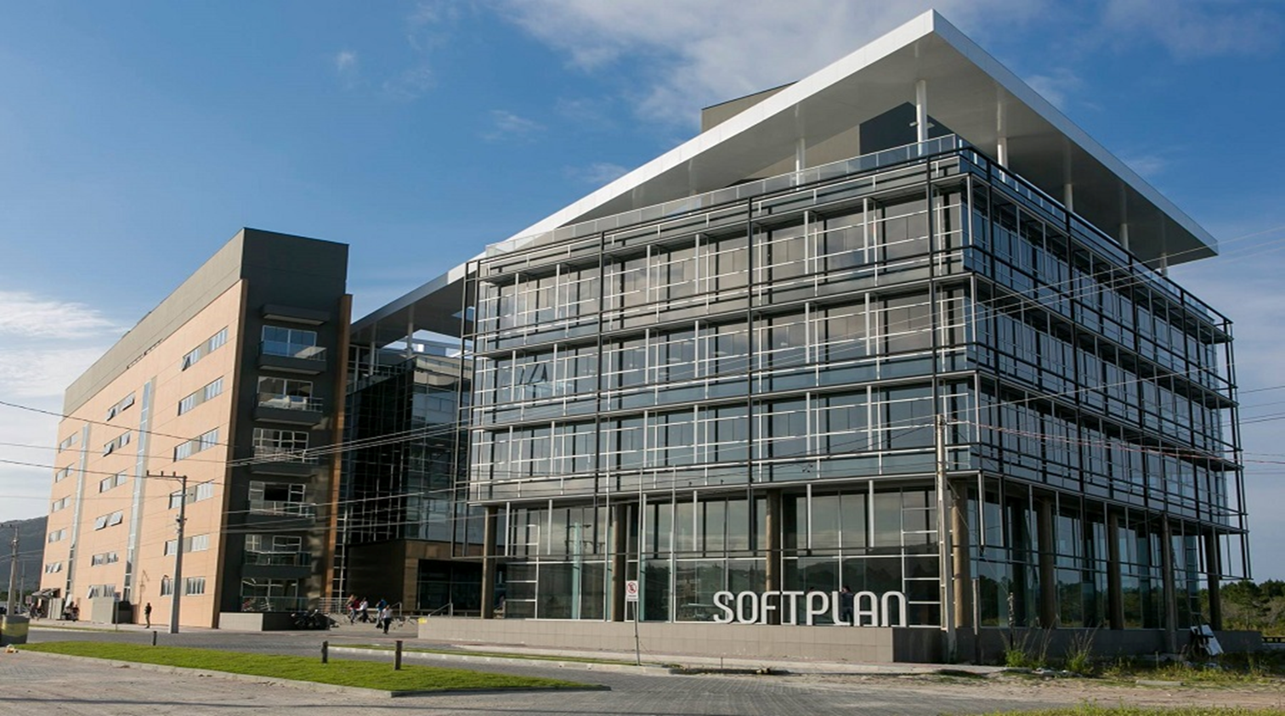
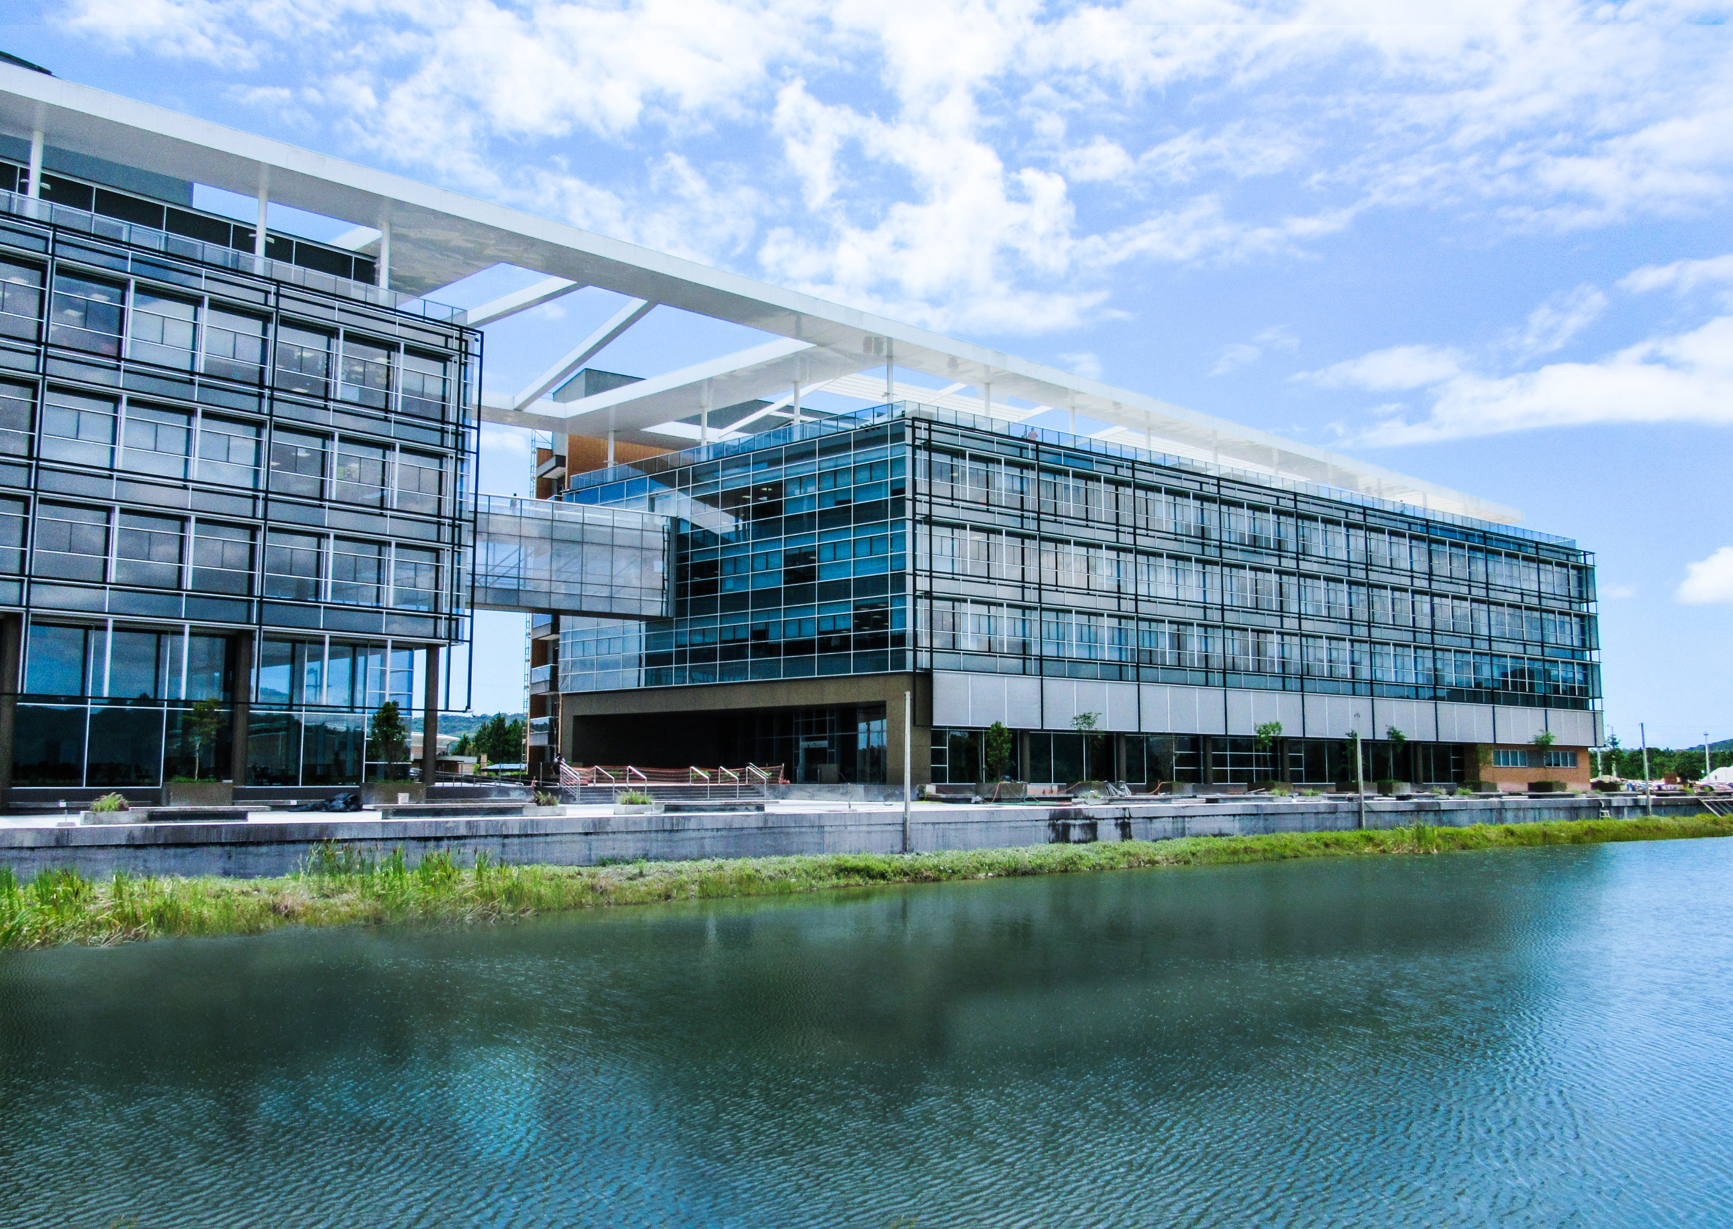

Slide 28






SEJA UM
SOFTPLAYER!
www.softplan.com.br/carreira
facebook.com/softplanonline
linkedin.com/softplan
@softplan

Slide 29
Edson O. Lessa Junior

